Slide 1


《经济学原理》
（微观经济学原理）
主讲人：周豫
第1章：经济学的十大原理
哈尔滨工业大学（深圳）
经济管理学院
THE HITSZ SCHOOL OF ECONOMICS AND MANAGEMENT

Slide 2
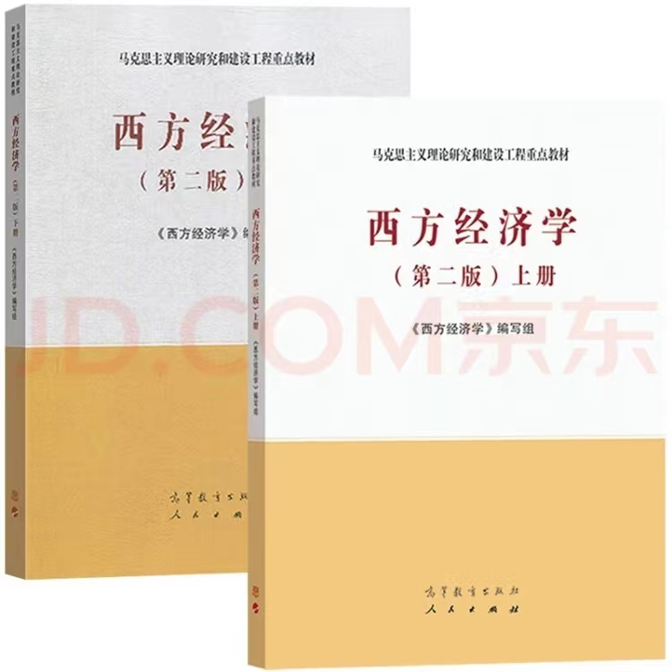
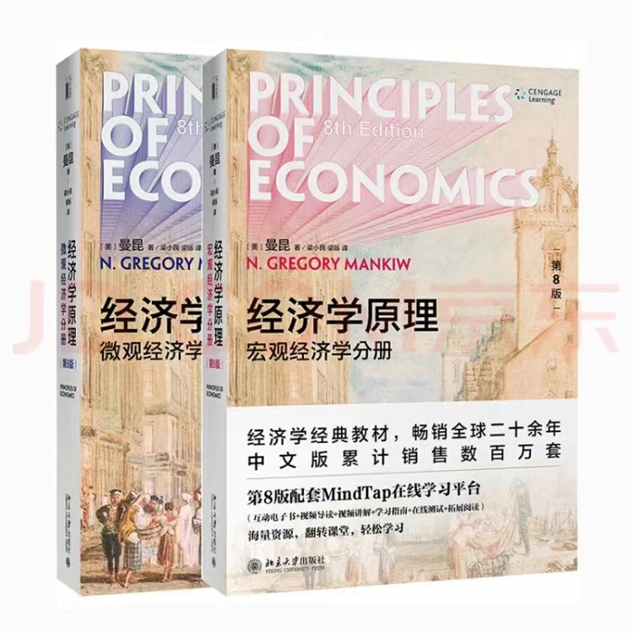
参考书目

Slide 3

课程群
办公室在M栋525

Slide 4
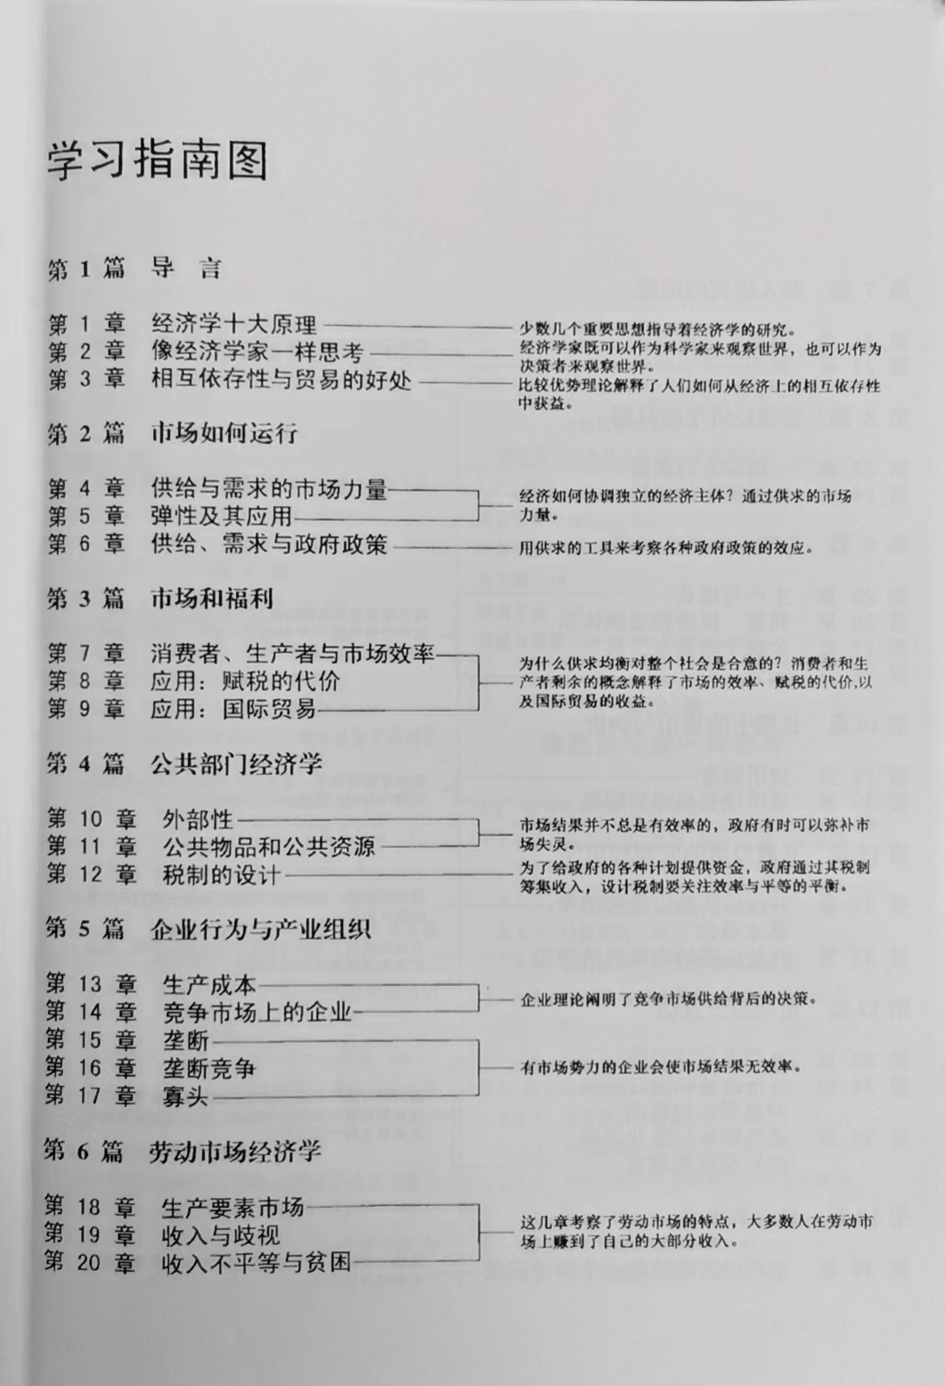
微观部分结构

Slide 5
本章回答如下4个问题
经济学主要是研究什么的？
人们做决策的原理是什么？（微观）
人们互动的原理是什么？（微观）
整体经济运行的原理是什么？（宏观）

Slide 6
经济学是有关
稀缺性：社会资源的稀缺性。
经济学：研究社会如何管理其稀缺资源，例如：
人们如何决定购买什么商品，工作多长时间，储蓄多少钱，消费多少钱。
企业如何决定生产多少产品，雇佣多少工人。
整个社会如何决定在国防、消费品、环境保护和其他需求之间分配资源。
十大原理：经济学的研究是多方面的，但可以用几个核心思想把这个领域统一起来，概括为“十大原理”。

Slide 7
人们如何做出决策的
四个原理

Slide 8
原理1——人们面临权衡取舍
所有决策都涉及取舍。例如：
期中考试前一天去参加聚会，学习的时间就少了。
想要更多的钱买东西就意味着需要工作更长时间（挣更多的钱），休息的时间就少了。
保护环境需要资源，而这些资源本来可以用来生产更多消费品的。

Slide 9
原理1——人们面临权衡取舍
社会还面临着一个非常重要的权衡取舍：效率VS公平。
效率：社会从稀缺资源中获得最大收益。
公平：经济成果在社会成员之间均匀分配。
权衡：为了实现更大的公平，可以将收入从富人重新分配给穷人，但是这样会减少工作和生产的动力，进而缩小经济成果的总“蛋糕”。

Slide 10
原理2——某种东西的成本是为了得到它而放弃的其他东西
做出决策时需要比较替代选择的收益和成本。
任何东西的机会成本都是为了得到它而放弃的东西。
这是决策的相关成本。

Slide 11
原理2——某种东西的成本是为了得到它而放弃的其他东西
机会成本的例子：
上一年大学的机会成本不仅仅是学费、书本费、住宿费，还有因此而放弃的工资。
看电影的机会成本不仅仅是电影票的费用，还有你在电影院度过的时间的价值（这段时间本来可以完成其他事情）。

Slide 12
原理3——理性人考虑边际量
理性人：
系统地、有目的地尽其所能、实现目标。
通过评估边际变化的成本和收益来做出决策。
所谓边际变化就是对现有计划的增量调整。

Slide 13
原理3——理性人考虑边际量
例子：
当考虑本科毕业之后是否再上2年研究生时，他会将2年研究生的学费和放弃的工资与额外收入相比较，这个额外收入是因为他的额外2年的教育带来的（研究显示：受教育越多，收入越高）。
当厂长考虑是否增加产量时，他会将额外劳动力和材料的成本与额外产品销售收入进行比较。
只有边际收益大于边际成本，一个理性决策者才会采取行动。

Slide 14
原理4——人们会对激励做出反应
激励：诱导一个人采取行动或者不采取行动的东西，即奖励或惩罚的可能性。
理性的人会对激励做出反应。
示例：
当油价上涨时，消费者会购买更多的混合动力汽车和更少的耗油SUV。
当香烟税增加时，青少年吸烟率下降。

Slide 15
例子
你在卖你的一台旧车，你已经花了1000元修理它。在最后一刻，变速器熄火了。你可以继续花600元把变速器修好，或者不再做任何修理，就按照目前的状况出售汽车。
在以下每种情况，是否应该修理好变速器？并给出解释。
A：如果变速器可以正常工作，二手车网站价格为6500元，如果变速器熄火了，则为5700元。
B：如果变速器可以正常工作，二手车网站价格为6000元，如果变速器熄火了，则为5500元。

Slide 16
答案
修理变速器的成本=600元。
A：如果变速器正常工作，价格为6500元，如果不正常工作，则为5700元。修复变速器的收益为6500-5700=800元，大于600元的成本。则修理变速器。
B：如果变速器正常工作，价格为6000元，如果不正常工作，则为5500元。修复变速器的好处为6000-5500=500元，小于600元的成本。则不修理变速器。

Slide 17
答案
你之前花在维修上的1000元无关紧要。重要的是维修变速器的成本和收益。
场景A到场景B的激励措施的变化，导致你的决策发生变化。

Slide 18
人们互相作用的
三个原理

Slide 19
原理5——交换能让每个人状况更好
相对自给自足，人们可以专门生产一种商品或服务，然后用它交换其他商品或服务。
各国受益于贸易和专业化：
▪本国生产的商品在国外能卖到更好的价格；
▪从国外购买其他商品比在本国自己生产的价格更便宜。
（比如，X商品在A国3元，B国5元；Y商品在A国5元，B国3元；则A国专门生产X商品，B国专门生产Y商品，相互交换自己不生产的商品，X和Y的价格均为4元。）

Slide 20
原理6——市场通常是组织经济活动的好方法
市场和市场经济：一群买家与卖家（不需要在同一个地点）。
组织经济活动是指确定：
▪生产什么商品？
▪如何生产？
▪生产多少？
▪卖给谁？

Slide 21
原理6——市场通常是组织经济活动的好方法
市场经济：当许多企业和家庭在产品和服务市场上相互交易时，通过他们的分散决策配置资源的经济。
亚当斯密的《国富论》（1776）的著名论述：这些家庭和企业，每一个都表现得好像被“一只看不见的手”牵着，促进总体经济福祉。

Slide 22
原理6——市场通常是组织经济活动的好方法
“看不见的手”通过价格体系发挥作用：
买卖双方的互动决定价格；
每个价格都反映了商品对于买家的价值，以及对于厂家的生产成本；
价格引导自利的家庭和企业做出决定，在许多情况下，可以最大限度地提高社会的经济福祉。

Slide 23
原理7——政府有时候可以改善市场结果
政府的重要作用：执行产权（与警察、法院)。所谓产权就是个人拥有并控制稀缺资源的能力。
如果财产被盗的风险很大，人们不太愿意工作、生产、投资或者购买。

Slide 24
原理7——政府有时候可以改善市场结果
市场失灵：当市场不能有效地分配社会资源时。
市场失灵的原因：
▪外部性，商品的生产和消费影响到旁人（例如污染）
▪市场势力，单个买方或者单个卖方对市场价格有重大影响（例如垄断）
此时，政府的公共政策可以提高效率。

Slide 25
原理7——政府有时候可以改善市场结果
政府也会改变市场结果：促进公平。
如果市场对经济福利的分配不理想，税收或福利政策可以改变经济“蛋糕”的分配方式，从而促进公平。

Slide 26
讨论
在以下每种情况下，政府的作用是什么？政府的干预是否改善了结果？
A. 公立学校。
B. 工作场所安全规定。
C. 公共公路（国道）。
D. 专利法，允许制药公司对拯救生命的药物收取高昂的价格。

Slide 27
整体经济如何运行的
三个原理

Slide 28
原理8——一个国家的生活水平取决于其生产商品与服务的能力
随着时间的推移，各国生活水平产生巨大差异：
富裕国家的平均收入是贫穷国家平均收入的10倍以上。
改革开放至今，我国居民人均可支配收入增长了187倍。

Slide 29
原理8——一个国家的生活水平取决于其生产商品与服务的能力
生活水平最重要的决定因素：生产力，即每单位劳动力生产的商品和服务的数量。
生产力取决于工人可用的设备、工人的技能、技术等。
其他因素（如来自国外的竞争）对生产力，从而生活水平的影响要小得多。

Slide 30
原理9——当政府发行了过多货币，物价上涨
通货膨胀：物价总水平的上涨。
从长远来看，通货膨胀几乎总是由货币数量的过度增长引起的，这会导致单位货币价值的下降。
政府创造货币的速度过快，通货膨胀率就越高。

Slide 31
原理10——社会面临通货膨胀和失业之间的短期权衡取舍
在短期内（1-2年），
许多经济政策将通货膨胀和失业推向相反的方向：高通货膨胀+低失业率，或者，低通货膨胀率+高失业率，或者介于两者之间。
行使这种权衡关系具有争议性，因为两害相权，但这种权衡取舍总是存在的。

Slide 32
总结
人们决策的四个原则是：
人们面临着权衡取舍。
任何行动的成本都是以放弃的机会成本来衡量的。
理性的人通过比较边际成本和边际收益来做出决策。
人们对激励做出行动的决策。

Slide 33
总结
人与人之间互动的三个原则是：
交换是可以互利的。
市场通常是协调交换的好办法。
如果市场失灵或市场结果不公平，政府可能会改善市场结果。

Slide 34
总结
整体经济运行的四个原则是：
生产力是生活水平的最终源泉。
货币增长是通货膨胀的最终来源。
社会面临失业率与通货膨胀之间的权衡。

Slide 35
《经济学原理》
下一章：像经济学家一样思考
哈尔滨工业大学（深圳）
经济管理学院
THE HITSZ SCHOOL OF ECONOMICS AND MANAGEMENT

